Slide 1
Vörösmarty Mihály:
Csongor és Tünde
Készítette:
az Éjféli tündék csapata
Ötvös Éva
Petrányi Tímea Eszter
Popán Bianka
Schujer Enikő

Slide 2
Biográfia
született: 1960. március 16., Vágsellye
a Színház és Filmművészeti Főiskola hallgatójaként végzett 1983-ban
1984-1999. a Vígszínház társulatának tagja
1999-2003. szabadúszó színész
2003. a Nemzeti Színház tagja
színházi, televíziós és filmszínészként, valamint szinkronszínészként is dolgozott
halála tragikus hirtelenséggel következett be 2007. március 23-án

Slide 3
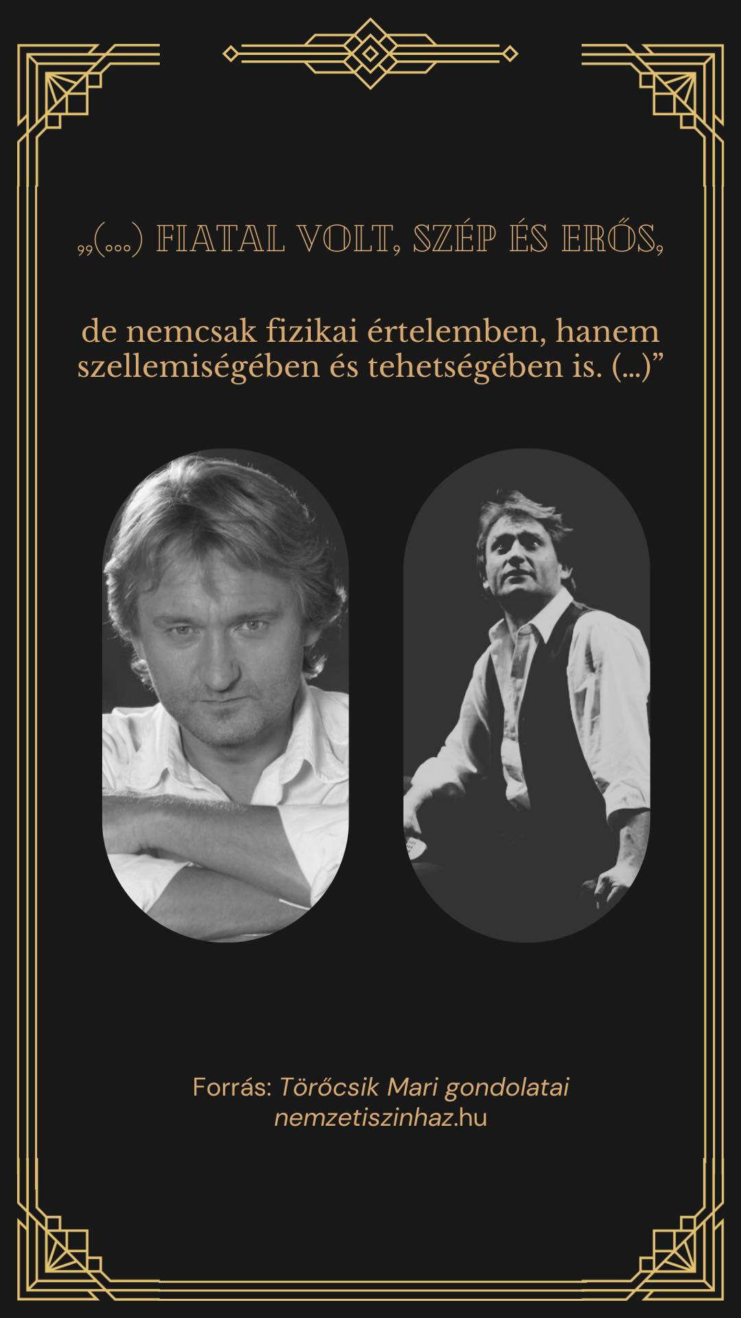
Színházi szerepei (a teljesség igénye nélkül)
Presser Gábor, Sztevanovity Dusán: A padlás (A rádiós)
Vörösmarty Mihály: Csongor és Tünde (Csongor)
Molnár Ferenc: Liliom (Liliom)
Georg Büchner: Leonce és Léna (Leonce) – Országos Színházi Találkozó – a legjobb férfialakítás díja
Weöres Sándor: Holdbeli csónakos (A holdbeli csónakos)
Reginald Rose: Tizenkét dühös ember (A 4. esküdt)
Díjai, elismerései
1988. – Hegedűs Gyula-emlékgyűrű
1990. – Jászai Mari-díj
1992. – Ajtay Andor-díj, Ruttkai Éva-emlékdíj
2005. – Súgó Csiga díj
2006. – Budai-díj
2014. – Magyar Örökség Díj (posztumusz)
2008. – a Kaszás Attila-díj megalapítása

Slide 4
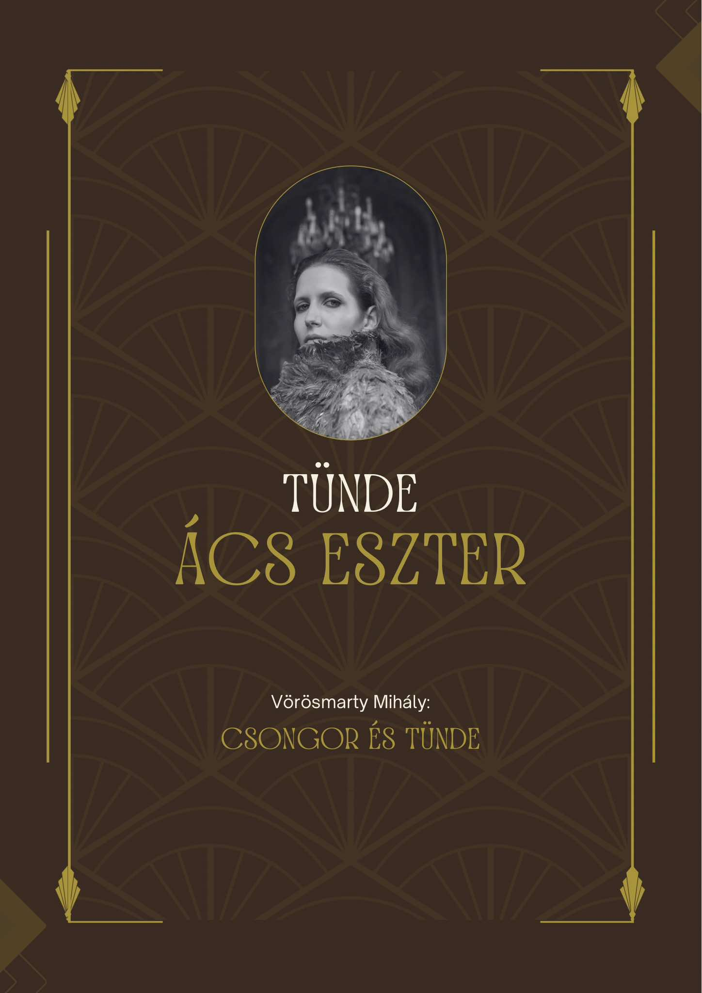
Biográfia
született 1990. december 4-én Kecskeméten
2012-2017. – a Kaposvári Egyetem színművész szakos hallgatója
2017-től a Nemzeti Színház társulatának tagja
házastársa: Horváth Lajos Ottó színművész, a Nemzeti Színház társulatának tagja

Slide 5
Színházi szerepei (a teljesség igénye nélkül)
Moliére: Tartuffe (Elmira)
William Shakespeare: Othello (Desdemona)
Madách Imre: Az ember tragédiája (Éva)
Vörösmarty Mihály: Csongor és Tünde (Tünde)
Katona József: Bánk bán (Izidora)
2023. – Jászai Mari-díj

Slide 6
Biográfia
a magyar színművészet halhatatlan tragikája
született: 1850. február 24., Ászár
elhunyt: 1926. október 5., Budapest
eredeti neve: Kripl Maria Anna
színészi pályafutása előtt egy úriház cselédjeként dolgozott
a königgrätzi csata alatt sebesülteket ápolt
megszökött a szülői házból, hogy színésznő lehessen
1872-ben a Nemzeti Színház színművésznője lett
1901-ben a Nemzeti Színház örökös tagjává vált
1908-ban a Petőfi Társaság tiszteletbeli tagjává választották
az ő nevét viseli az egyik legrangosabb színművészeti kitüntetés

Slide 7
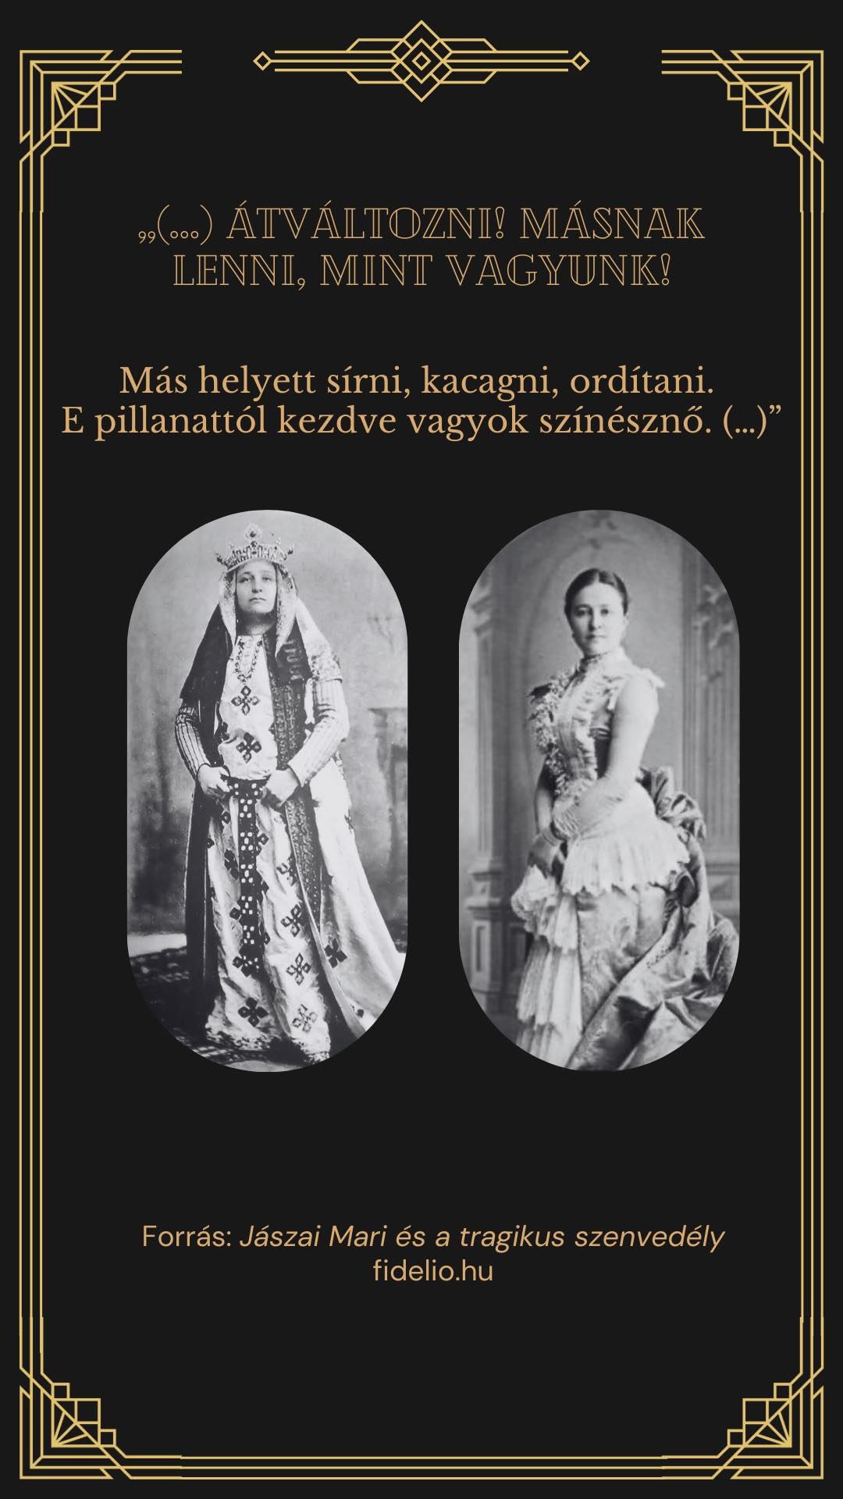
Színházi szerepei (a teljesség igénye nélkül)
Vörösmarty Mihály: Csongor és Tünde (Mirígy)
Madách Imre: Az ember tragédiája (Éva)
Szophoklész: Antigoné (Antigoné, Iokaszté)
William Shakespeare: Macbeth (Lady Macbeth)
William Shakespeare: Hamlet (Gertrud)

Slide 8
A szerep jelentősége a pályaképben
Vörösmarty Mihály Csongor és Tünde című drámai költeménye a magyar drámai triász ikonikus darabja Madách Imre Az ember tragédiája, illetve Katona József Bánk bán-ja mellett
a három vizsgált karakter mindegyike főszerep, így a színészi pályán hatalmas lehetőséget jelent arra, hogy a művész megmutassa tehetségét
Jászai Mari 50 éven át játszotta Mirígy szerepét
Ács Eszter Tünde-karaktere a Nemzeti Színház egyik legcsodálatosabb, Nagy Viktória által megálmodott díszletében debütált
a Kaszás Attila által életre keltett Csongor szerelembe és boldogságba vetett hite örökérvényűvé emeli Vörösmarty művének záró sorát: „(…) Ébren maga van csak az egy szerelem.”

Slide 9
Bibliográfia
https://nemzetiszinhaz.hu/hirek/2007/03/torocsik-mari-gondolatai
https://www.kutszelistilus.hu/szinhaz/kritika/1003-kutszegi-csaba-elveszik-tolunk-az-eletben-gyonyorkodes-kepesseget
https://deszkavizio.hu/fenyev-tavolsagbol-tekint-rank-15-eve-halt-meg-kaszas-attila/
https://port.hu/cikk/szinhaz/fenyev-tavolsagra-masfel-tucat-erdekesseg-amit-talan-nem-tudtal-kaszas-attilarol/article-110125
https://fidelio.hu/szinhaz/jaszai-mari-es-a-tragikus-szenvedely-20893.html
https://nemzetiszinhaz.hu/muvesz/acs-eszter/munkassaga
https://nemzetiszinhaz.hu/muvesz/kaszas-attila
https://hu.wikipedia.org/wiki/J%C3%A1szai_Mari

Slide 10
„(…) hol kezdve volt, ott vége lesz: Sötét és semmi lesznek: én leszek, Kietlen, csendes, lény nem lakta Éj.”
Köszönjük a megtisztelő figyelmet!

